Slide 1
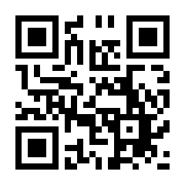
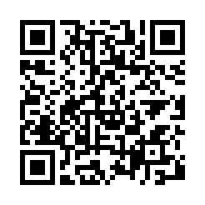
ＪＡ宮崎経済連
２０２３スプリングインターンシップ
【日時】
第１部：事業概況説明・グループワーク
令和５年２月２１日（火）１０：００～１６：００
第２部：就業体験
令和５年２月２２日（水） ９：００～１６：００
※終了時刻が前後する可能性があります。
【場所】ＪＡビル
宮崎市霧島１丁目１番地 ＪＡ宮崎経済連
【内容】・ＪＡ宮崎経済連グループ事業説明、先輩職員質疑応答
・グループワーク
・就業体験 など
※対面式での開催を予定しておりますが、オンラインに変更となる可能性があります。ご了承下さい。
学生のみなさん！
ＪＡ宮崎経済連スプリングインターンシップに
参加しませんか。
私たちの職場や仕事について学んでいただくと
ともにみなさんの就職活動に関する分からない
事や悩み・・先輩職員の活躍・体験談など、
何でもお答えします！！
宮崎に貢献したい方、食と農に携わる仕事をし
たい方みなさんのご参加をお待ちしております。
【申込方法】
①「リクナビ２０２４」に登録
②「JA宮崎経済連」にエントリー
③「インターンシップ」よりエントリー
④「申込書」を提出
【申込締切】
事業概要説明：１月１８日（水）
就業体験：１月１８日（水）
【申込・お問合せ先】
ＪＡ宮崎経済連 総務部 総務課
担当：笠井・黒木
メール： soumu@kei.mz-ja.or.jp
ＴＥＬ：０９８５－３１－２１００
☆ホームページ
☆リクナビ

